Slide 1
A Licenciatura em Computação
Uma perspectiva para o ensino de CC

Slide 2
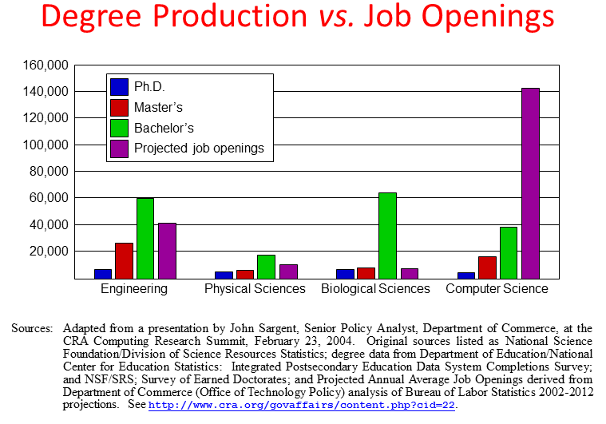
Demanda carreiras na Computação

Slide 3

MOTIVAÇÃO (1)
DEMANDA PELA ÁREA
METAS
Desmistificar a computação para os estudantes em geral
Encorajar os estudantes a aprenderem programação
Espalhar o interesse pela CC
Queda nos EUA e na Europa a partir de 2001
Menos que o necessário está sendo formado para preencher os postos de trabalho
Até o ano de 2018 haverá a demanda de 1,5 milhão de profissionais na área de tecnologia em todo o mundo

Slide 4
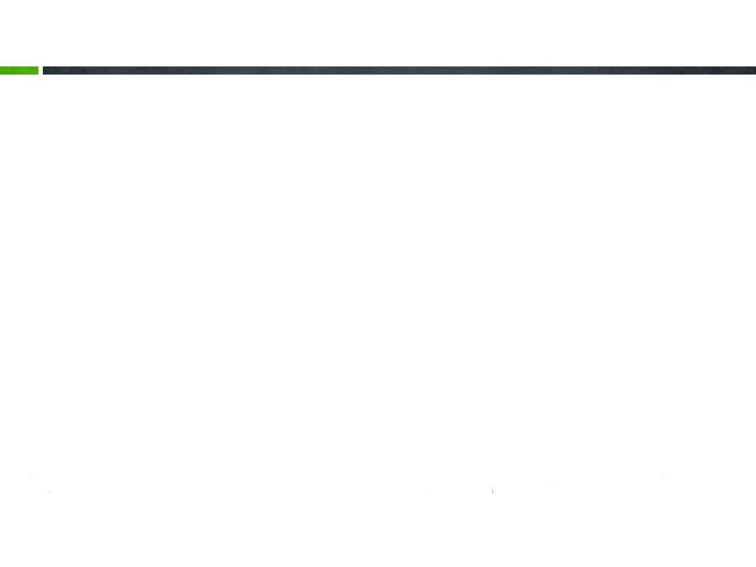
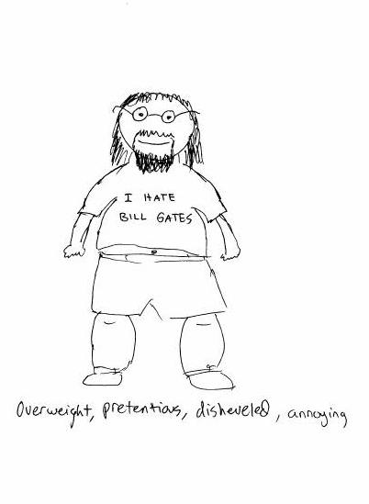
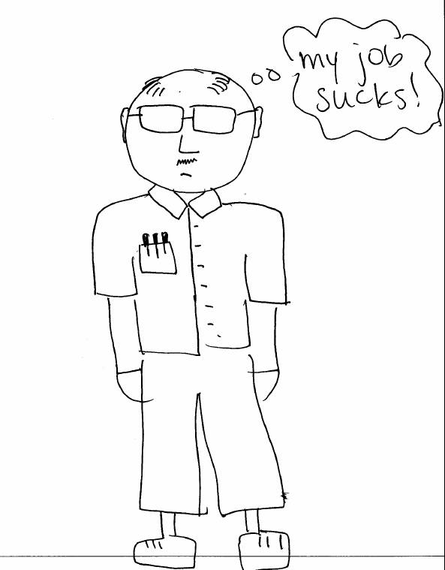
Aos alunos do ensino médio, perguntou-se:
O que é Computação?
Notes:
Vídeo sobre a quebra de esteriotipo

Slide 5
CURRÍCULO DE REFERÊNCIA
Movimento em prol da educação em Computação

Slide 6

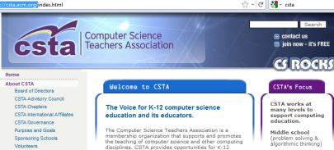


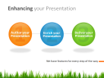


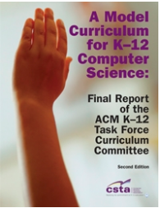

CSTA
Força-tarefa criada em 2005 pela a ACM para suportar o ensino de CC na educação básica http://csta.acm.org
Promover o pensamento computacional, expor os campos de trabalho, um currículo de referência, eliminar estereótipos sobre CC, uma comunidade, inovação, envolver as minorias
Disponibilizar documentos de referência, repositório: planos de aula, apresentações, relatórios técnicos

Slide 7

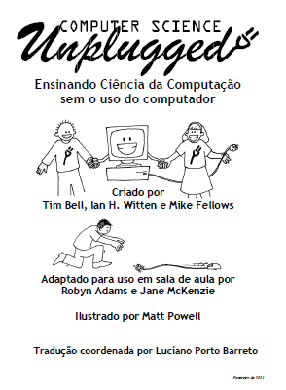
CS Unplugged
Projeto que trabalha os fundamentos da Computação através de jogos e desafios
http://csunplugged.org/
Representação da informação (binário, imagem, compressão de texto, detecção e correção de erros, teoria da computação), Algoritmos (busca, ordenação, roteamento, impasse) e Linguagens de Programação
Notes:
Jogo da paridade

Slide 8
Compressão da Informação
A Aranha e a Jarra
(Nelma Sampaio)
Debaixo da cama tem uma jarra,
Dentro da jarra tem uma aranha.
Tanto a aranha arranha a jarra,
Como a jarra arranha a aranha.
112 caracteres

Slide 9
Compressão da Informação
A Aranha e a Jarra
(Nelma Sampaio)
Debaixo da cama tem uma jarra,
Dentro da jarra tem uma aranha.
Tanto a aranha arranha a jarra,
Como a jarra arranha a aranha.
112 caracteres

Slide 10
Compressão da Informação
palavra | símbolo
arranha | ±
aranha | #
jarra | $
tem | @
uma | ®
De | «
da | ¤
Tabela de símbolos

Slide 11
Compressão da Informação
A Aranha e a Jarra
(Nelma Sampaio)
«baixo ¤ cama @ ® $,
«ntro ¤ $ @ ® # .
Tanto a # ± a $,
Como a $ ± a #.
46 caracteres

Slide 12
Por que algumas pessoas aprendem mais facilmente?
Como o professor usa o seu tempo?

Slide 13
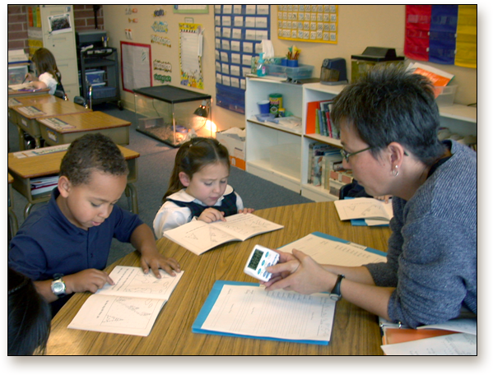
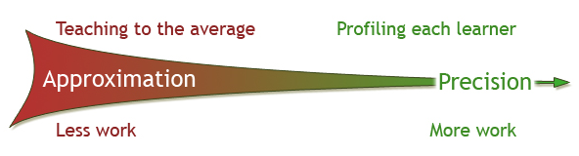
O dia na escola tradicional
Tempo na escola
7 Horas
Instruções
2 Horas
Instruções individualizadas
1 Minuto!
Eaton H. Conant

Slide 14
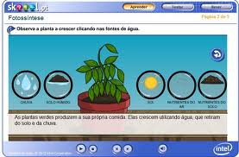
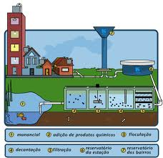
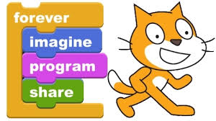

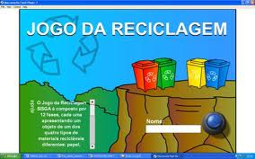
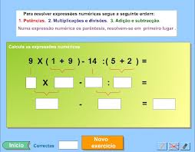
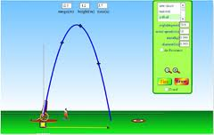
Experiência atual do professor com a tecnologia
Notes:
Vídeo do Salman Khan

Slide 15
MOTIVAÇÃO (2)
INFORMÁTICA EDUCATIVA
METAS
Inovar o processo de ensino-aprendizagem
Exploração de novos conteúdos e metodologias na escola
Necessidade de usar a tecnologia nos processos que apoiam o ensino
Necessidade de profissional capaz de desenvolver softwares educativos, que auxiliem o processo de instruir, de avaliar os ganhos de aprendizagem
Necessidade de novas formas de pensar, criar e representar o conhecimento

Slide 16
Como conseguir isso?
Novo perfil de profissional o licenciado em Computação

Slide 17


HABILIDADES
  Desenvolver softwares educacionais que atenda as demandas da escola
  Aplicar tecnologias no planejamento e gestão do ensino nas organizações
  Contribuir na produção de conhecimento e para a docência da Computação
  Influenciar a inserção de tecnologias nos currículos e colaborar na análise e elaboração de planos pedagógicos
FORMAÇÃO DO LICENCIADO

Slide 18
FUNÇÕES QUE DESEMPENHA
  Professor de computação
  Consultor de tecnologias educacionais
  Desenvolvedor de sistemas
  Profissional que trabalha com EAD – produção de materiais instrucionais
FORMAÇÃO DO LICENCIADO

